Slide 1
Sistem Satuan
Notes:
1

Slide 2
Sistem Satuan Internasional
Tujuh satuan dasar SI dan saling ketergantungan definisinya.
Arah jarum jam dari atas: kelvin (suhu), detik (waktu), meter (panjang), kilogram (massa), kandela (intensitas cahaya), mol (jumlah zat) dan ampere (arus listrik).
Tiga negara: Amerika Serikat, Myanmar dan Liberia yang belum mengikuti sistem SI.
Sistem Satuan Internasional (nama aslinya dalam bahasa Perancis: Système International d'Unités atau SI) adalah bentuk modern dari sistem metrik dan saat ini menjadi sistem pengukuran yang paling umum digunakan.
Sistem ini terdiri dari sebuah sistem satuan pengukuran yang koheren terdiri dari 7 satuan dasar. Sistem ini mendefinisikan 22 satuan, dan lebih banyak lagi satuan turunan.
Sistem ini juga memunculkan satu set terdiri dari 20 prefiks pada nama dan simbol satuan yang dapat digunakan untuk perkalian dan pembagian satuan.
2
Notes:
2

Slide 3
Signal CSistem Satuan Internasional
Sistem ini dipulikasikan pada tahun 1960 sebagai hasil dari inisiatif yang dimulai tahun 1948. Pada awalnya sistem ini merupakan sistem MKS, yaitu panjang (meter), massa (kilogram), dan waktu (detik/sekon). SI ditujukan menjadi sistem yang berkembang, maka prefiks dan satuan dibuat dan definisi satuan dimodifikasi melalui persetujuan internasional seiring teknologi pengukuran berkembang dan presisi pengukuran meningkat. Konferensi Umum tentang Berat dan Pengukuran (General Conferences on Weights and Measures, CGPM) ke-24 dan 25 tahun 2011 and 2014, misalnya, mendiskusikan proposal untuk mengubah definisi kilogram, menghubungkannya ke invarian alam daripada massa sebuah artefak, sehingga memastikan stabilitas jangka panjang.[1]
Sistem Satuan Internasional telah diadopsi di hampir semua negara maju; namun adopsinya belum menyeluruh di negara-negara berbahasa Inggris. Metrikasi di Amerika Serikat dipakai di sains, kedokteran, pemerintah, dan bidang teknologi dan rekayasa lainnya, namun pengukuran umum sebagian besar tetap memakai sistem imperial. Inggris telah mengadopsi secara resmi kebijakan metrikasi sebagian. Kanada telah mengadopsi SI di hampir semua institusi pemerintah, kedokteran, dan sains, juga timbangan, laporan cuaca, rambu lalu lintas, dan stasiun pengisian BBM, namun satuan imperial masih legal digunakan dan sampai saat ini masih digunakan di beberapa sektor terutama perdagangan dan perkeretaapian.
Dalam sistem SI terdapat 7 satuan dasar/pokok SI dan 2 satuan tanpa dimensi. Selain itu, dalam sistem SI terdapat standar awalan-awalan (prefix) yang dapat digunakan untuk penggandaan atau menurunkan satuan-satuan yang lain.
3
Notes:
3

Slide 4
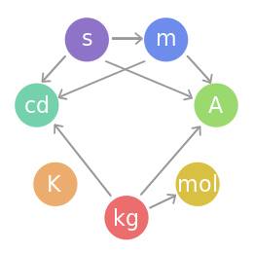
Tujuh satuan dasar SI dan saling ketergantungan definisinya.
Arah jarum jam dari atas: kelvin (suhu), detik (waktu), meter (panjang), kilogram (massa), kandela (intensitas cahaya), mol (jumlah zat) dan ampere (arus listrik).
4
Notes:
4

Slide 5
Sejarah
Sistem metrik pertama kali diimplementasikan ketika Revolusi Perancis (1790an) dengan hanya meter dan kilogram sebagai standard dari panjang dan massa[Note 1].
Tahun 1830an Carl Friedrich Gauss memunculkan dasar untuk sebuah sistem yang koheren berbasis panjang, massa, dan waktu.
Tahun 1860an sekelompok orang dengan bantuan Asosiasi Kemajuan Sains Inggris (British Association for the Advancement of Science) merumuskan persyaratan untuk sebuah sistem satuan koheren dengan satuan dasar dan satuan turunan.
Masuknya satuan listrik ke dalam sistem ini terhambat oleh begitu banyaknya satuan yang berbeda-beda, hingga tahun 1900 ketika Giovanni Giorgi mengidentifikasi perlunya mendefinisikan satu besaran listrik tunggal sebagai besaran pokok keempat.
Tahun 1875, Traktat Meter meloloskan pertanggungjawaban untuk memverifikasi kilogram dan meter untuk menarik kontrol dari pemerintah Perancis menjadi internasional. Tahun 1921, traktat ini diperlukas untuk semua besaran fisika termasuk satuan listrik yang awalnya didefinisikan tahun 1893.
Tahun 1954, Konferensi Umum tentang Berat dan Pengukuran (General Conference on Weights and Measures, CGPM) ke-10 mengidentifikasikan arus listrik sebagai besaran pokok keempat dan menambahkan 2 besaran pokok lain: temperatur dan intensitas cahaya—sehingga total menjadi 6. Satuannya masing-masing adalah meter, kilogram, sekon, ampere, kelvin dan candela. Tahun 1971, besaran ketujuh ditambahkan ke dalam SI yaitu jumlah partikel yang dinyatakan dalam mol.
5
Notes:
5

Slide 6
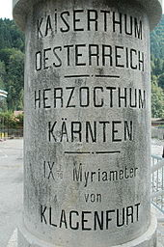
Tanda batu di perbatasan Italia/Austro-Hungarian di Pontebba menunjukkan myriameter, satuan 10 km yang digunakan di Eropa Tengah pada abad ke-19.[2][3]
6
Notes:
6

Slide 7
Awal perkembangan
Sistem metrik dikembangkan pertama kali tahun 1791 oleh sebuah komite Akademi Sains Perancis, ditugaskan oleh Majelis Nasional dan Louis XVI untuk menciptakan sebuah sistem pengukuran yang satu dan rasional.[4] Kelompok ini, didalamnya termasuk Antoine Lavoisier ("bapak kimia modern") dan matematikawan Pierre-Simon Laplace dan Adrien-Marie Legendre,[5]:89 menggunakan asas yang sama untuk menghubungkan panjang, volume, dan massa yang sebelumnya telah diajukan oleh pendeta Inggris John Wilkins tahun 1668[6][7] dan konsep yang menggunakan meridian bumi sebagai basis definisi panjang, pertama kali diajukan tahun 1670 oleh kepala biara Perancis Mouton.[8][9]
Tanggal 30 Maret 1791, Majelis mengadopsi asas yang diusulkan oleh komite ini untuk sistem pengukuran desimal yang baru dan menyetujui survei Dunkirk dan Barcelona untuk menetapkan panjang meridian. Tanggal 11 Juli 1792, komite mengusulkan nama meter, are, liter dan grave untuk satuan panjang, luas, kapasitas, dan massa. Komite ini juga mengajukan bahwa perkalian satuan-satuan ini ditandai dengan awalan berbasis desimal seperti senti untuk perseratus dan kilo untuk seribu.[10]:82
Hukum tanggal 7 April 1795 (loi du 18 germinal) mendefinisikan istilah gramme dan kilogramme, yang menggantikan istilah sebelumnya gravet dan grave. Tanggal 22 Juni 1799 (setelah Pierre Méchain dan Jean-Baptiste Delambre telah menyelesaikan survei meridian), standar definisi mètre des Archives dan kilogramme des Archives disimpan di Archives nationales. Tanggal 10 Desember 1799, hukum yang berisi sistem metrik untuk diadopsi di Perancis (loi du 19 frimaire[16]) akhirnya diloloskan.[17]
7
Notes:
7

Slide 8
Awal perkembangan
Di pertengahan awal abad ke-19 terjadi ketidak konsistenan pada pemilihan perkalian satuan dasar – terutama myriameter (10.000 meter) digunakan di Perancis dan sebagian Jerman, sedangkan kilogram (1.000 gram) (daripada myriagram) lebih banyak digunakan untuk massa.[2]
Tahun 1832, matematikawan Jerman Carl Friedrich Gauss, diasisteni oleh Wilhelm Weber, secara implisit mendefinisikan detik sebagai satuan dasar ketika ia mengutip medan magnet bumi dalam milimeter, gram, dan detik.[11] Sebelumnya, kekuatan medan magnet bumi hanya dijelaskan dalam istilah relatif. Teknik yang digunakan Gauss untuk membuat persamaan torsi yang terinduksi pada magnet yang digantung dengan massa yang diketahui oleh medan magnet bumi dengan torsi yang diinduksikan pada sistem ekivalen dibawah gravitasi. Hasil perhitungannya memungkinkan ia untuk menetapkan dimensi yang didasarkan pada massa, panjang, dan waktu ke medan magnet.[18]
Tahun 1860an, James Clerk Maxwell, William Thomson dan beberapa orang lainnya dengan bantuan Asosiasi Kemajuan Sains Inggris (British Association for the Advancement of Science), meresmikan konsep sebuah sistem satuan koheren dengan satuan dasar dan satuan turunan. Asas koherensi sukses digunakan untuk mendefinisikan sejumlah satuan pengukuran yang didasarkan pada sistem satuan sentimeter–gram–sekon (CGS), termasuk erg untuk energi, dyne untuk gaya, barye untuk tekanan, poise untuk viskositas dinamik dan stokes untuk viskositas kinematik.[14]
8
Notes:
8

Slide 9
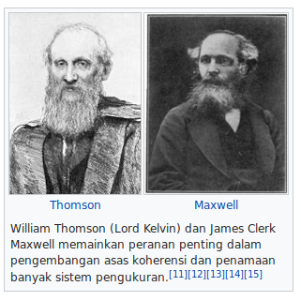
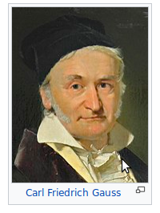
9
Notes:
9

Slide 10
Menuju SI
Peta dunia menunjukkan metrikasi, dengan kode warna menurut tahun konversi: dari tahun 1800 (hijau) sampai 1980 (merah). Hitam menandakan negara yang belum mengadopsi sistem-SI: Myanmar, Liberia, dan Amerika Serikat. Kanada dan Britania Raya keduanya memiliki penggunaan yang luas untuk kedua sistem satuan (metrik dan imperial), seperti batas kecepatan di Inggris dan laporan tinggi badan di Kanada.
Pada abad ke-19 ada 3 sistem satuan yang berbeda digunakan untuk pengukuran listrik: sistem berbasis CGS untuk satuan elektrostatis, sistem berbasis CGS untuk satuan elektromekanik (EMU) dan sistem satuan MKS ("sistem internasional")[24] untuk sistem distribusi listrik. Percobaan untuk menyelesaikan satuan listrik dalam panjang, massa, dan waktu menggunakan analisis dimensional terhalang kesulitan-dimensi yang digunakan tergantung apa sistem yang digunakan, ESU atau EMU.[15] Anomali ini akhirnya terpecahkan pada tahun 1900 ketika Giovanni Giorgi mempublikasikan karya tulisnya dimana ia mengajukan satuan dasar keempat selain tiga satuan dasar yang sudah ada. Satuan keempat itu dapat dipilih antara arus listrik, tegangan, atau hambatan listrik.[25]
Di akhir abad ke-19 dan awal abad ke-20, sejumlah satuan non-koheren berbasis gram/kilogram, sentimeter/meter, dan sekon, seperti Pferdestärke (tenaga kuda metrik) untuk daya,[26][Note 4] darcy untuk permeabilitas[27] dan penggunaan "milimeter raksa" untuk pengukuran barometrik dan tekanan darah juga berkembang, beberapa diantaranya memasukkan gravitasi standar dalam definisinya.
10
Notes:
10

Slide 11
Menuju SI (lanjutan)
Di akhir Perang Dunia II, sejumlah sistem yang berbeda-beda digunakan di seluruh dunia. Beberapa diantaranya adalah variasi sistem metrik, sedangkan lainnya berbasis dari sistem kebiasaan. Tahun 1948, setelah penggambaran oleh International Union of Pure and Applied Physics (IUPAP) dan Pemerintah Perancis, Konferensi Umum mengenai Berat dan Ukuran ke-9 (CGPM) meminta CIPM untuk mengadakan studi internasional akan kebutuhan pengukuran untuk keperluan sains, teknik, dan pendidikan dan "untuk membuat rekomendasi untuk satu sistem pengukuran praktis tunggal, bisa digunakan oleh semua negara yang mengadopsi Konvensi Meter".[28]
Dari studi ini, pertemuan CPGM ke-10 tahun 1954 memutuskan bahwa sistem internasional seharusnya diturunkan dari 6 satuan pokok untuk menyediakan pengukuran bagi temperatur dan radiasi optik selain besaran mekanik dan [[satuan elektromagnetik SI|elektromagnetik. Enam satuan pokok yang direkomendasikan adalah meter, kilogram, sekon, ampere, derajat Kelvin (nantinya menjadi kelvin), dan candela. Tahun 1960, CPGM ke-11 memberi nama sistem ini Sistem Satuan Internasional, disingkat SI dari nama Perancisnya, Le Système International d'Unités.[22]:110[29] BIPM menjelaskan SI sebagai "sistem metrik modern".[22]:95 Besaran pokok ketujuh, mol, ditambahkan tahun 1971 melalui CPGM ke-14.[30]
11
Notes:
11

Slide 12
Sistem Besaran Internasional
Sistem Besaran Internasional (International System of Quantities, ISQ) adalah sistem yang berbasis pada 7 besaran dasar: panjang, massa, waktu, arus listrik, temperatur termodinamik, jumlah zat, dan intensitas cahaya.
Besaran lainnya seperti luas, tekanan, dan hambatan listrik diturunkan dari besaran pokok ini.
Sistem besaran internasional mendefinisikan besaran yang diukur dengan satuan-satuan SI.[31]
Sistem besaran internasional didefinisikan dalam standar internasional ISO/IEC 80000, dan difinalisasikan tahun 2009 dengan publikasi ISO 80000-1.[32]
12
Notes:
12

Slide 13
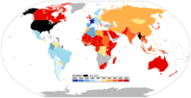
Peta dunia menunjukkan metrikasi, dengan kode warna menurut tahun konversi: dari tahun 1800 (hijau) sampai 1980 (merah). Hitam menandakan negara yang belum mengadopsi sistem-SI: Myanmar, Liberia, dan Amerika Serikat. Kanada dan Britania Raya keduanya memiliki penggunaan yang luas untuk kedua sistem satuan (metrik dan imperial), seperti batas kecepatan di Inggris dan laporan tinggi badan di Kanada.
13
Notes:
13

Slide 14
Peta metrikasi
14
Notes:
14

Slide 15
Satuan dasar
Satuan dasar SI adalah fondasi dari sistem ini dan semua satuan turunan diturunkan dari sini.
Ketika Maxwell pertama kali memperkenalkan konsep sebuah sistem koheren, ia mengidentifikasi 3 besaran yang dapat digunakan sebagai satuan dasar: massa, panjang, dan waktu.
Giorgi kemudian menambahkan perlunya satuan dasar listrik. Secara teoretis, arus listrik, perbedaan potensial, hambatan listrik, atau muatan listrik dapat digunakan sebagai satuan dasar. Pada akhirnya, arus listrik dipilih untuk SI. 3 satuan dasar lainnya (suhu, jumlah zat, dan intensitas cahaya) ditambahkan kemudian.
15
Notes:
15

Slide 16
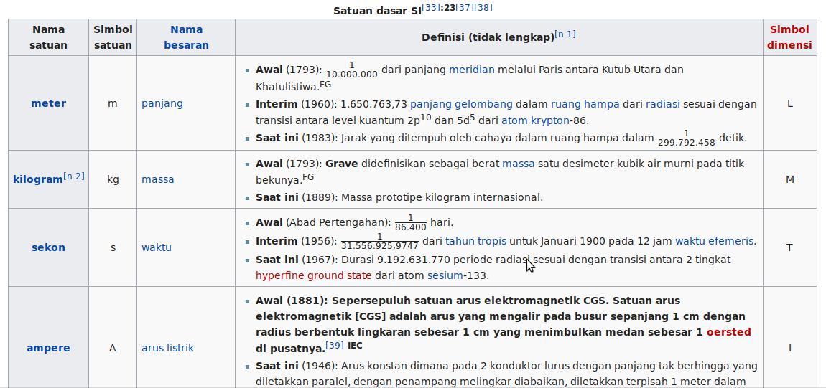
16
Notes:
16

Slide 17
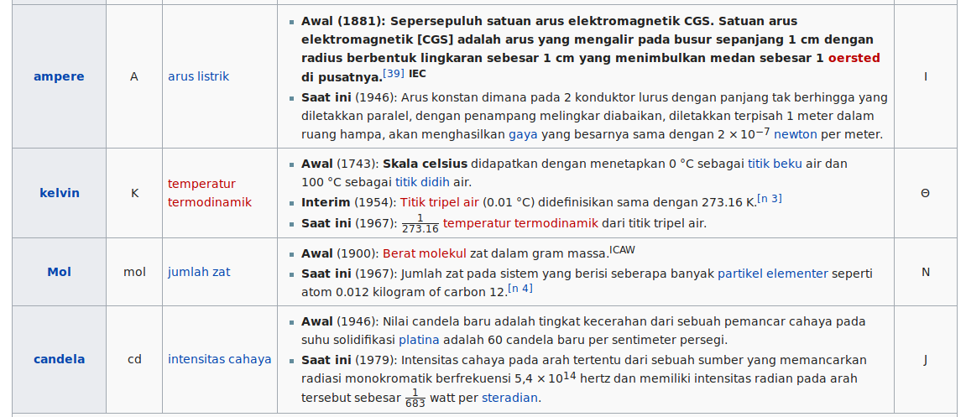
17
Notes:
17

Slide 18
Satuan turunan
Satuan turunan pada SI dibentuk dengan perkalian, perpangkatan, atau pembagian satuan dasar.[22]:103[33]:3 Satuan turunan berhubungan dengan besaran turunan, contohnya kecepatan adalah besaran yang diturunkan dari besaran dasar waktu dan panjang, maka satuan turunan SI nya adalah meter per sekon (m/s). Dimensi satuan turunan dapat dituliskan dalam dimensi satuan dasar.
Satuan koheren adalah satuan turunan yang tidak memuat faktor numerik selain 1—besaran seperti gravitasi standar dan densitas air tidak termasuk definisi mereka. Pada contoh diatas, satu newton adalah gaya yang diperlukan untuk mempercepat sebuah benda bermassa satu kilogram sebesar satu meter per sekon kuadrat. Karena satuan SI untuk massa adalah kg dan akselerasi adalah m·s−2 dan F ∝ m × a, maka satuan gaya adalah perkalian dan menghasilkan kg·m·s−2 (atau satu newton). Karena newton adalah bagian dari satuan yang koheren, konstanta proporsionalnya adalah 1.
Untuk mudahnya, beberapa satuan turunan memiliki nama dan simbol khusus.[13] Beberapa satuan dapat digunakan kombinasi dengan nama dan simbol untuk satuan dasar dan satuan turunan untuk menuliskan satuan besaran turunan lainnya. Sebagai contoh, satuan SI untuk gaya adalah newton (N), satuan SI dari tekanan adalah pascal (Pa)—dan pascal dapat didefinisikan sebagai "newton per meter persegi" (N/m2).[40]
18
Notes:
18

Slide 19
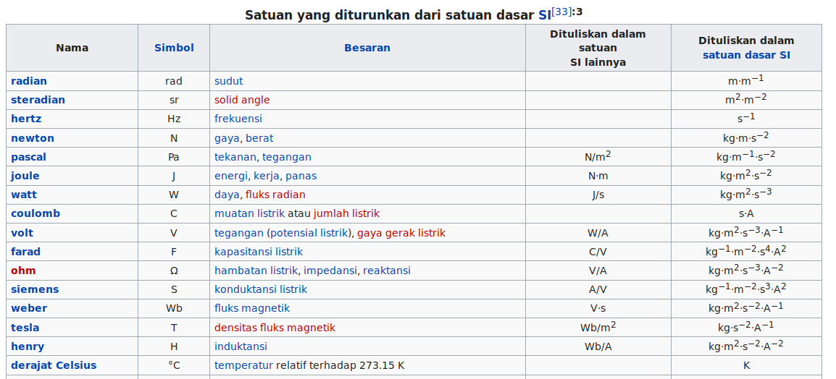
19
Notes:
19

Slide 20
20
Notes:
20

Slide 21
Prefiks
Prefiks ditambahkan ke nama satuan untuk menghasilkan perkalian dan pembagian dari satuan awal.
Semua perkalian adalah perpangkatan 10, dan ditasi ratusan atau dibawah perseratus adalah perpangkatan 1000.
Contohnya, kilo- menandakan perkalian seribu dan milli- menandakan perkalian perseribu, maka 1000 milimeter = 1 meter dan 1000 meter = 1 kilometer.
Prefiks ini tidak pernah digabung, maka sepersejuta meter disebut mikrometer, bukan milimilimeter.
Perkalian kilogram dinamai dengan gram sebagai satuan dasar, maka sepersejuta kilogram adalah miligram, bukan mikrokilogram.[22]:122[34]:14
21
Notes:
21

Slide 22
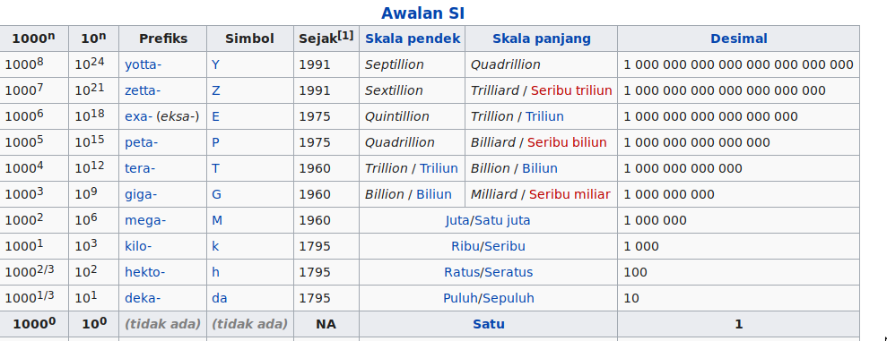
22
Notes:
22

Slide 23
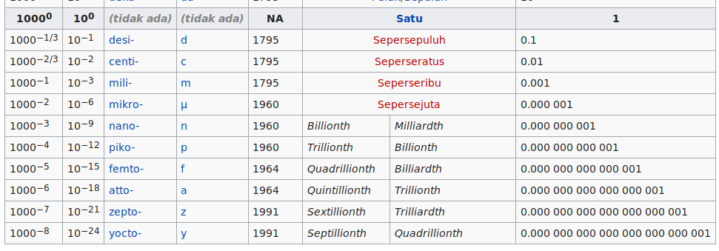
23
Notes:
23

Slide 24
Satuan non-SI yang bisa digunakan bersama SI
Meskipun secara teori, SI dapat digunakan untuk pengukuran fisika apapun, CIPM (Comité international des poids et mesures) mengakui beberapa satuan non-SI yang masih digunakan dalam ilmu teknis, saintifik, dan komersial.
Selain itu, ada beberapa satuan lain yang telah digunakan ratusan tahun lamanya dan telah menjadi budaya yang kelihatannya masih akan terus digunakan di masa depan.
CIPM telah memasukkan beberapa satuan tersebut dan mempublikasikannya dalam Brosur SI sehingga penggunaannya bisa konsisten di seluruh dunia. Beberapa satuan ini dikelompokkan menjadi:[22]:123–129[34]:7–11 [Note 6]
24
Notes:
24

Slide 25
Satuan non-SI yang bisa digunakan bersama SI
Satuan non-SI yang diterima digunakan bersama SI
Satuan yang termasuk adalah menit, jam, hari, derajat lengkungan, menit lengkungan, detik lengkungan, hektare, liter, ton, satuan astronomi dan [desi]bel
Satuan non-SI yang nilainya dalam satuan SI didapatkan secara eksperimen
elektronvolt, satuan massa dalton/atomik, konstanta Planck, dan massa elektron
Satuan non-SI lainnya
bar, milimeter raksa, ångström, nautical mile, barn, knot dan neper
Satuan Non-SI berhubungan dengan sistem satuan CGS dan CGS-Gaussian
erg, dyne, poise, stokes, stilb, phot, gal, maxwell, gauss, dan œrsted.
25
Notes:
25

